Slide 1
Floating Point 浮点数 15-213: Introduction to Computer Systems 4th Lecture, Sep. 10, 2015
Carnegie Mellon

Slide 2
讨论：为什么有浮点数？
机器不是0/1序列吗？
浮点的表示和计算，与整数的表示和计算有根本区别吗？

Slide 3
Today: Floating Point浮点表示
Carnegie Mellon
Background: Fractional binary numbers 二进制小数
IEEE floating point standard: Definition 浮点数的IEEE标准
Example and properties 例子和属性
Rounding, addition, multiplication 舍入、加法、乘法
C语言中的浮点数
Summary

Slide 4
Fractional binary numbers 二进制小数
Carnegie Mellon
考虑2023.927₁₀？
So, what is the value of 1011.101₂?

Slide 5
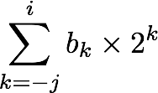
Fractional Binary Numbers二进制小数
Carnegie Mellon
2^{i}
2^{i-1}
4
2
1
• • •
bi | bi-1 | ••• | b2 | b1 | b0 | b-1 | b-2 | b-3 | ••• | b-j
1/2
1/4
1/8
2^{-j}
• • •
Representation （定点表示）
Bits to right of “binary point” represent fractional powers of 2
表示有理数:
Notes:
Latex source for equation: \sum_{k=-j}^i b_k \times 2^k

Slide 6
二进制小数的例子
Carnegie Mellon
值 二进制i表示
5 3/4 101.112
2 7/8 010.1112
1 7/16 001.01112
观察到的现象
右移1位，表示除以2 (unsigned)
左移1位，表示乘以2
形如 0.111111…2 的数是刚好小于 1.0
1/2 + 1/4 + 1/8 + … + 1/2^{i} + … ➙ 1.0
Use 标记 1.0 – ε

Slide 7
Representable Numbers表示范围
Carnegie Mellon
限制#1——表示精度有限
只能精确表示这种形式的有理数：x/2^{k} (3进制、10进制？)
其余有理数必须用无限循环的二进制表
有理数 二进制表示
1/3 0.0101010101[01]…2
1/5 0.001100110011[0011]…2
1/10 0.0001100110011[0011]…2
反过来，思考一下10进制中的无限循环小数？无限不循环呢？
k进制的有限表示只是对有理数的一种采样
限制#2——表示范围有限
在 w 位二进制序列中，有一个小数点位k（k位整数部分，w-k位小数部分）
表示的范围有限 (very small values? very large?)
具体的表示范围限制？
Notes:
无理数无法用分数表示，所以。。。

Slide 8
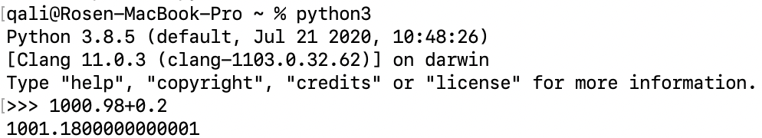
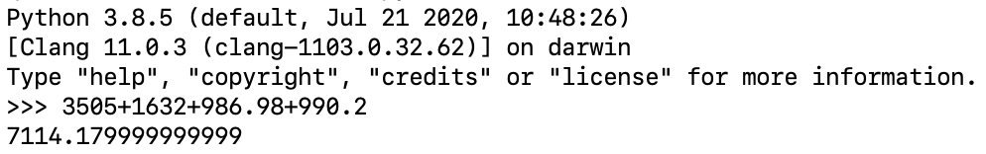
问题
？

Slide 9
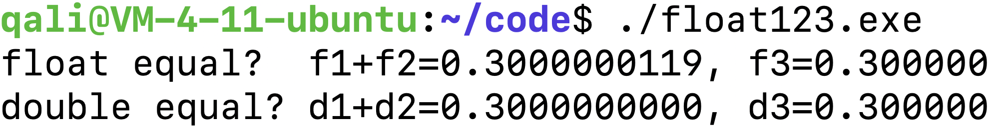
问题1
为什么？
#include <stdio.h>
int main()
{
float f1=0.1, f2=0.2, f3=0.3;
double d1=0.1, d2=0.2, d3=0.3;
printf("float equal? f1+f2=%.10f, f3=%f\n", f1+f2, f3);
printf("double equal? d1+d2=%. 10f, d3=%f\n", d1+d2, d3);
return 0;
}

Slide 10
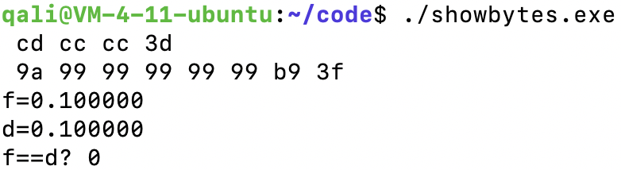
问题2
为什么？
void show_double(double x) {
show_bytes((char *) &x, sizeof(double));
}
int main()
{
float f = 0.1f;
double d = 0.1;
show_float( f);
show_double( d);
printf("f=%f\n", f);
printf("d=%lf\n", d);
printf("f==d? %d\n", f==d); //？
}

Slide 11

美国“爱国者”导弹系统的失误
故事
1991 年海湾战争中美国“爱国者”导弹防御系统（Patriot missile）在拦截伊拉克飞毛腿导弹时，因为浮点/定点近似误差积累，导致目标位置计算偏差，最终拦截失败。
过程
防御系统内部要用“系统从启动以来已经运行的时间”来记录时间
时间是以0.1秒为单位累计的，但计算机里 0.1 不能被二进制精确表示，只能存成近似值，误差约为9.5*10e-8秒
系统运行100小时后，误差累积为：
100*3600*9.5*10e-8 = 0.34s
这个时间误差，导致防御系统计算导弹位置偏差超过500米，进而拦截失败

Slide 12
Today: Floating Point
Carnegie Mellon
Background: Fractional binary numbers
IEEE floating point standard: Definition（IEEE标准浮点数）
Example and properties
Rounding, addition, multiplication
Floating point in C
Summary

Slide 13
IEEE标准浮点数
Carnegie Mellon
IEEE Standard 754
1985建立的，用于浮点算术的通用标准
在此之前，各芯片厂商使用自己的独特标准
所有主流的CPU都支持该标准
标准的建立，首先考虑数值计算的应用
适合用来处理舍入、上溢出、下溢出
很难在硬件上加速
Numerical analysts predominated over hardware designers in defining standard
在定义浮点标准时，由数值分析工程师主导（而不是硬件工程师）
浮点指令、浮点协处理器
Spec CPU测试集中区分整数测试集和浮点测试集

Slide 14
浮点数表示
Carnegie Mellon
表示格式: (–1)s M 2E
符号位 s ：决定了该数是正数还是负数
尾数 M：通常表示一个小数，其范围为 [1.0,2.0).
指数 E：表示该小数的指数部分
编码
最高位是符号位 s
exp 字段编码 E (但是并不等于E)
frac 字段编码 M (但是并不等于M)
s | exp | frac

Slide 15
多种精度选择
Carnegie Mellon
单精度: 32 bits -> float in C?
双精度: 64 bits -> double in C?
扩展精度: 80 bits (Intel only)
s | exp | frac
1 | 8-bits | 23-bits
s | exp | frac
1 | 11-bits | 52-bits
s | exp | frac
1 | 15-bits | 63 or 64-bits
Notes:
2^32 – 2^(24) + 3 < 2^32
所有有效位>24位的整数都不能精确表示

Slide 16
规格化（Normalized）表示的值
Carnegie Mellon
v = (–1)^{s} M 2E
When: exp ≠ 000…0 and exp ≠ 111…1
指数字段编码了偏差值（biased value）: E = exp – Bias
exp: 指数字段的无符号编码值
偏差 = 2^{k-1} - 1, 其中k是指数位的个数
单精度: 127 (Exp: 1…254, E: -126…127)
双精度: 1023 (Exp: 1…2046, E: -1022…1023)
小数字段编码了 隐含的1（implied leading 1）: M = 1.xxx…x2
xxx…x: 小数字段的序列值
当frac=000…0 (M = 1.0)时，编码最小值
当frac=111…1 (M = 2.0 – ε)时，编码最大值
节省了一个硬件bit位
表示的最小绝对值：1.0 × 2^{–126} ≈ +1.2 × 10^{–38}

Slide 17
规格化表示的例子
v = (–1)^{s} M 2E
E = Exp – Bias
Value: float F = 15213.0;
15213₁₀ = 11101101101101₂
= 1.1101101101101₂ x 2¹³
小数编码
M = 1.1101101101101₂
frac = 11011011011010000000000₂
指数编码
E = 13
Bias = 127
Exp = 140 = 10001100₂
Result: 0 10001100 11011011011010000000000
s
exp
frac

Slide 18
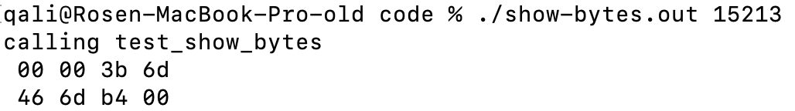
Example
void show_bytes(byte_pointer start, size_t len) { int i = len-1; for (; i >= 0; i--) printf(" %.2x", start[i]); printf("\n"); } void show_int(int x) { show_bytes((byte_pointer) &x, sizeof(int)); } void show_float(float x) { show_bytes((byte_pointer) &x, sizeof(float)); } void test_show_bytes(int val) { int ival = val; float fval = (float) ival; show_int(ival); show_float(fval); }
机器表示的区别：
15213 vs 15213.0
gdb: x/4tb

Slide 19
非规格化（Denormalized）表示的值
Carnegie Mellon
v = (–1)^{s} M 2E
E = 1 – Bias
Condition: exp = 000…0
表示接近0的小数
指数值: E = 1 – Bias (=-126, instead of E = 0 – Bias)
小数字段编码了隐含的0（ implied leading 0）: M = 0.xxx…x2
xxx…x: bits of frac
Cases
exp = 000…0, frac = 000…0
Represents zero value
Note distinct values: +0 and –0 (why?)
exp = 000…0, frac ≠ 000…0
用来表示接近 0.0的小数
均匀分布
表示的最大绝对值： (1.0-2⁻²³) × 2^{–126} = 2^{–126}-2⁻¹⁴⁹ 比Normalized表示的最小绝对值，还小2⁻¹⁴⁹

Slide 20
特殊表示的值
Carnegie Mellon
Condition: exp = 111…1
Case: exp = 111…1, frac = 000…0
表示 ∞ (infinity) 无穷数
也可以表示溢出的值
同时有正无穷、负无穷：1.0/0.0 = −1.0/−0.0 = +∞, 1.0/−0.0 = −∞
Case: exp = 111…1, frac ≠ 000…0
Not-a-Number (NaN) 非法数
表示无法确定数值的情形：E.g., sqrt(–1), ∞ − ∞, ∞ × 0

Slide 21
可视化: Floating Point 编码
Carnegie Mellon
−∞
+∞
−Normalized
−Denorm
+Denorm
+Normalized
NaN
NaN
−0
+0

Slide 22
Today: Floating Point
Carnegie Mellon
Background: Fractional binary numbers
IEEE floating point standard: Definition
Example and properties (浮点数的例子与特性）
Rounding, addition, multiplication
Floating point in C
Summary

Slide 23
小型Floating Point的例子
Carnegie Mellon
s | exp | frac
1 | 4-bits | 3-bits
8-bit Floating Point Representation (FP8)
the sign bit is in the most significant bit
the next four bits are the exponent, with a bias of 7
the last three bits are the frac
Same general form as IEEE Format
normalized, denormalized
representation of 0, NaN, infinity

Slide 24
Dynamic Range (Positive Only)
Carnegie Mellon
s exp frac E Value
0 0000 000 -6 0
0 0000 001 -6 1/8*1/64 = 1/512
0 0000 010 -6 2/8*1/64 = 2/512
…
0 0000 110 -6 6/8*1/64 = 6/512
0 0000 111 -6 7/8*1/64 = 7/512
0 0001 000 -6 8/8*1/64 = 8/512
0 0001 001 -6 9/8*1/64 = 9/512
…
0 0110 110 -1 14/8*1/2 = 14/16
0 0110 111 -1 15/8*1/2 = 15/16
0 0111 000 0 8/8*1 = 1
0 0111 001 0 9/8*1 = 9/8
0 0111 010 0 10/8*1 = 10/8
…
0 1110 110 7 14/8*128 = 224
0 1110 111 7 15/8*128 = 240
0 1111 000 n/a inf
NaN
v = (–1)^{s} M 2E
normal: E = Exp – Bias
denormal: E = 1 – Bias
closest to zero
Denormalized
numbers
间隔：1/512
largest denorm
smallest norm
间隔：1/16
closest to 1 below
Normalized
numbers
间隔：1/8
closest to 1 above
间隔：16
largest norm
Special
numbers

Slide 25
Distribution of Values
Carnegie Mellon
6-bit IEEE-like format
e = 3 exponent bits
f = 2 fraction bits
Bias is 2³⁻¹-1 = 3
注意：靠近0的位置，采样点的分布更稠密.
s | exp | frac
1 | 3-bits | 2-bits
8 values
为什么不采用均匀采样？

Slide 26
练习
s | exp | frac
1 | 3-bits | 2-bits
非规格化值：
规格化值：
特殊值：
各有多少个？6位浮点表示范围与6位整数补码表示范围的区别？
非规格化（4个）: 0, 1/16, 2/16, 3/16
规格化（24个）: 4/16, 5/16, 6/16, 7/16
4/8, 5/8, 6/8, 7/8
1, 5/4, 6/4, 7/4
2, 5/2, 6/2, 7/2
4, 5, 6, 7
8, 10, 12, 14
特殊值（2个）： inf + NaN
不可表示的整数范围: [-16，15] :
(9, 11, 13, 15) => 001001, 001011，001101, 001111

Slide 27
练习
s | exp | frac
1 | 3-bits | 2-bits
非规格化值： 0, 1/16, 2/16, 3/16
规格化值：
特殊值：
各有多少个？6位浮点表示范围与6位整数补码表示范围的区别？
非规格化（4个）: 0, 1/16, 2/16, 3/16
规格化（24个）: 4/16, 5/16, 6/16, 7/16
4/8, 5/8, 6/8, 7/8
1, 5/4, 6/4, 7/4
2, 5/2, 6/2, 7/2
4, 5, 6, 7
8, 10, 12, 14
特殊值（2个）： inf + NaN
不可表示的整数范围: [-16，15] :
(9, 11, 13, 15) => 001001, 001011，001101, 001111

Slide 28
浮点值的分布 (放大的视图)
Carnegie Mellon
6-bit IEEE-like format (FP6)
e = 3 exponent bits
f = 2 fraction bits
Bias is 3
s | exp | frac
1 | 3-bits | 2-bits
Notes:
exp：范围
frac：精度

Slide 29
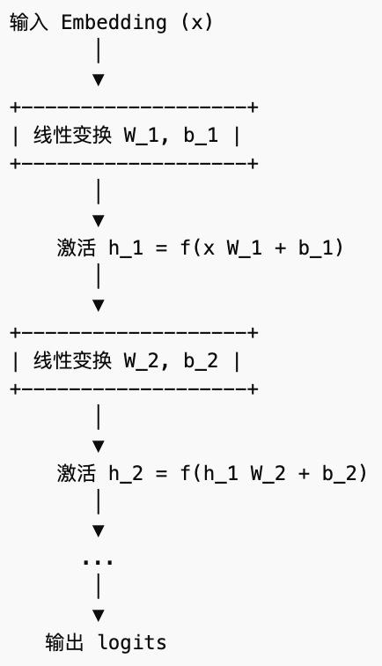
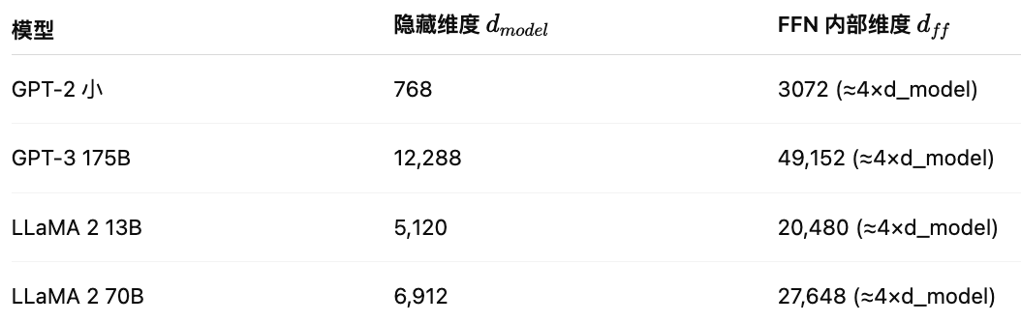
拓展：大语言模型的基本结构
大模型结构
多层线性运算+激活运算的组合
GPT-3 175B → 96 层 → 约 192 个线性+激活组合
LLaMA 2 70B → 70 层 → 约 140 个线性+激活组合
每一层线性运算+激活运算
每一层的 参数（W, b） 决定了输入被如何映射。
激活（h） 是输入和参数交互的结果。
激活会逐层传递，最终生成模型输出。
核心计算量为：4*L*d_{model}*​d_{ff​}

Slide 30
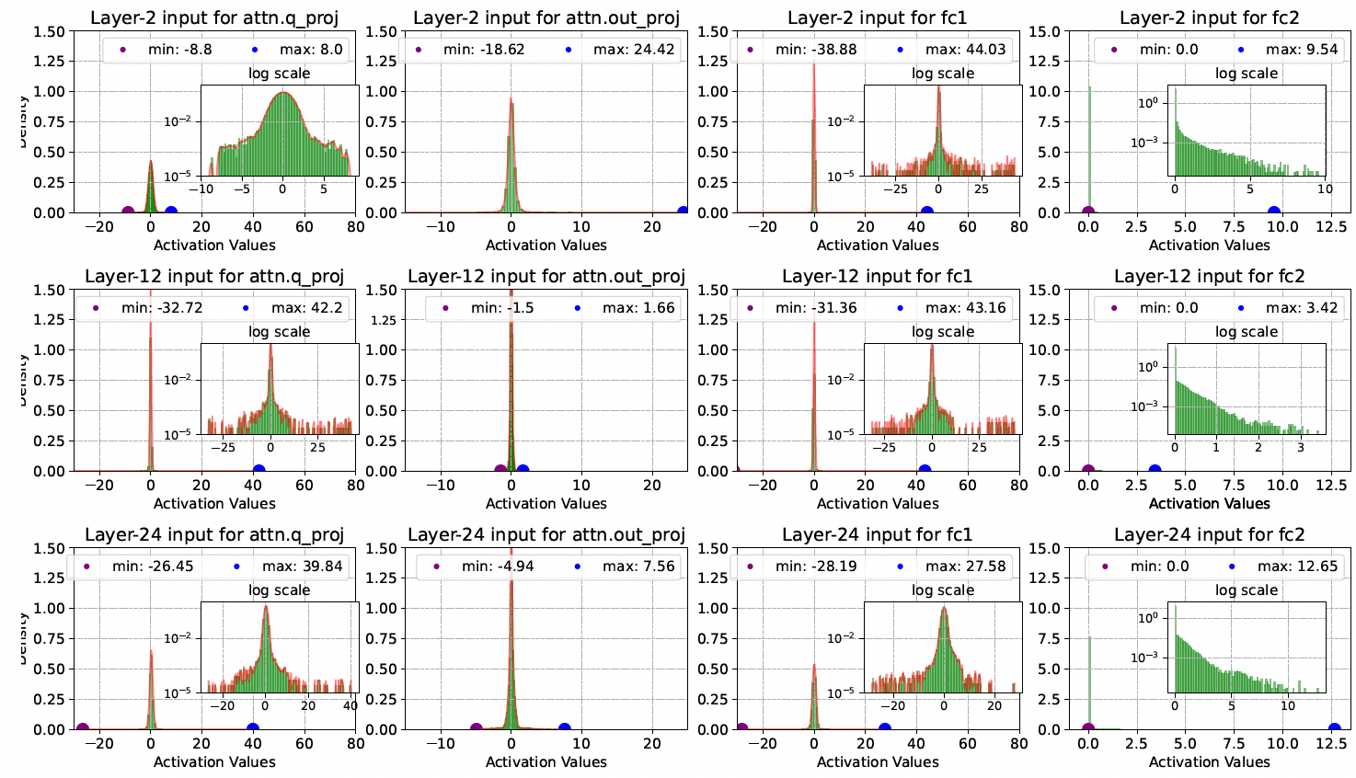
拓展：大语言模型中的量化
量化是LLM中的常见优化
将float32变成INT8来计算（节省计算、节省内存）
但是，均匀量化（比如INT4， INT8）显著劣化模型性能
由于孤立点的存在
opt1.3B的激活值的分布

Slide 32
量化（激活值的量化）
Microsoft 23年的工作
激活x——使用FP8格式进行量化
与值的分布一致
H100 NVIDIA硬件支持
参数w——使用FP4格式进行量化
计算x*w之前，FP4需要转成FP8
优化转换过程的速度
From Microsoft:
Xiaoxia Wu, Zhewei Yao, Yuxiong He: ZeroQuant-FP: A Leap Forward in LLMs Post-Training W4A8 Quantization Using Floating-Point Formats. CoRR abs/2307.09782 (2023)
Can we do better work than Microsoft?
Any ideas?

Slide 33
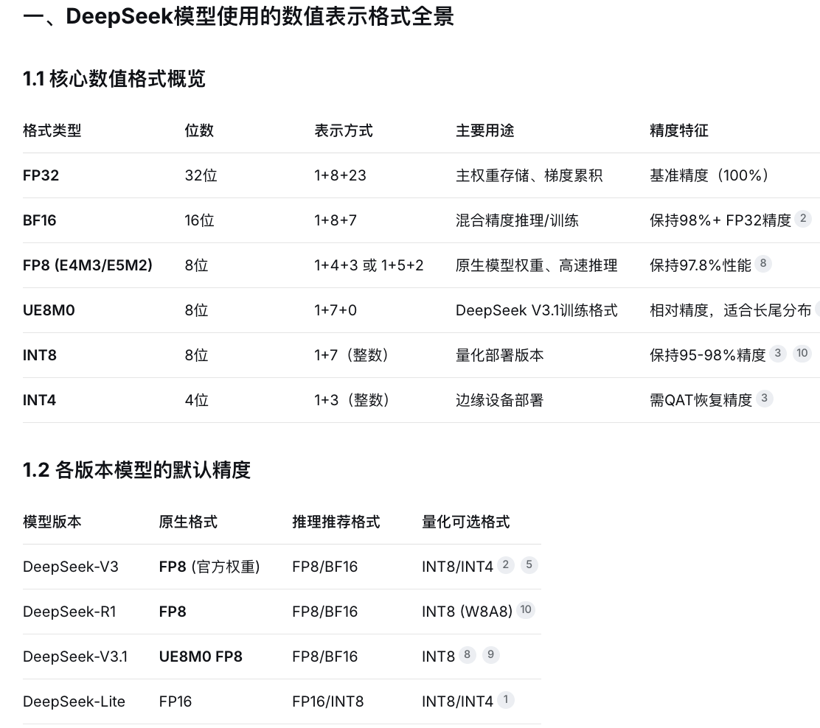
Deepseek使用的格式

Slide 34
浮点数的特性
Carnegie Mellon
浮点数0.0跟整数0，二进制表示一样
All bits = 0
几乎可以复用无符号整数比较的逻辑
必须先比较符号位
必须考虑 −0 = 0
NaNs优点棘手
当成无符号比较的话，会比其他值都大
What should comparison yield?
其余情况可以等同无符号整数比较
非规格化数 小于规格化数（规格化数的exp编码更大）
规格化数 小于 无穷（无穷的exp编码更大）
好处?
不需要专门设计复杂的浮点比较逻辑

Slide 36
Today: Floating Point
Carnegie Mellon
Background: Fractional binary numbers
IEEE floating point standard: Definition
Example and properties
Rounding, addition, multiplication浮点数的舍入和运算
Floating point in C
Summary

Slide 37
浮点运算: 基本思路
Carnegie Mellon
x +f y = Round(x + y)
x ×f y = Round(x × y)
基本思路
首先，计算出精确的结果
如何实现？
然后，根据浮点精度对前述结果进行舍入
指数部分可能溢出
overflow：变成全1，表示∞
underflow：变成全0，表示0
尾数部分可能不够
需要舍入

Slide 38
Rounding舍入
Carnegie Mellon
舍入模式 (以美元 $ 的舍入为例)
$1.40 $1.60 $1.50 $2.50 –$1.50
Towards zero (int div) $1 $1 $1 $2 –$1
Round down (−∞) $1 $1 $1 $2 –$2
Round up (+∞) $2 $2 $2 $3 –$1
Nearest Even (default) $1 $2 $2 $2 –$2

Slide 39
Closer Look at Round-To-Even偶数舍入
Carnegie Mellon
默认舍入模式——偶数舍入
Hard to get any other kind without dropping into assembly
All others are statistically biased
Sum of set of positive numbers will consistently be over- or under- estimated
舍入10进制小数
如果需要舍去的部分，刚好是一半
舍入时，让保留的最低位为偶数
例子：舍入到百分位（保留2位小数）
7.8949999 7.89 (小于一半)
7.8950001 7.90 (大于一半)
7.8950000 7.90 (刚好一半—向上舍入)
7.8850000 7.88 (刚好一半—向下舍入)

Slide 40
舍入二进制小数
Carnegie Mellon
二进制小数
“偶数” 意味着最低保留位为0
“一半” 意味着舍去的小数 = 100…2
例子
舍入到最近的 1/4 (小数点后2位)
10进制 二进制 舍入后 动作 舍入后的10进制
2 3/32 10.000112 10.002 (<1/2—down) 2
2 3/16 10.001102
2 7/8 10.111002
2 5/8 10.101002

Slide 41
二进制小数的舍入
Carnegie Mellon
二进制小数
“偶数” 意味着最低保留位为0
“一半” 意味着舍去的小数 = 100…2
例子
舍入到最近的 1/4 (小数点后2位)
10进制 二进制 舍入后 动作 舍入后的10进制
2 3/32 10.000112 10.002 (<1/2—down) 2
2 3/16 10.001102 10.012 (>1/2—up) 2 1/4
2 7/8 10.111002 11.002 ( 1/2—up) 3
2 5/8 10.101002 10.102 ( 1/2—down) 2 1/2

Slide 42
FP Multiplication浮点数乘法
Carnegie Mellon
(–1)^{s1} M1 2^{E1} 乘以 (–1)^{s2} M2 2^{E2}
精确的值: (–1)^{s} M 2E
符号s: s1 ^ s2
尾数 M: M1 x M2
指数 E: E1 + E2
修正
如果 M ≥ 2, 则将M 右移（同步增加E）
如果 E 超过范围, 则overflow（到全1，表示无穷）
将M调整到 frac 规定的精度
实现
尾数的乘法是其中工作量最大的部分

Slide 43
Floating Point Addition浮点数加法
Carnegie Mellon
(–1)^{s1} M1 2^{E1} + (-1)^{s2} M2 2^{E2}
Assume E1 > E2
精确的结果: (–1)^{s} M 2E
对齐指数: E = max(E1, E2)
符号 s, 尾数M:
有符号加的结果
修正
如果 M ≥ 2,则将M 右移（同步增加E）
如果M < 1, 则将M 左移k位（同步对E 减去 k）
如果E超过范围，溢出（大于11...0则overflow；小于00...0则underflow）
将M调整到 frac 规定的的精度
Get binary points lined up
E1–E2
(–1)^{s1} M1
+
(–1)^{s2} M2
(–1)^{s} M

Slide 44
Mathematical Properties of FP Add 浮点数加法的数学特性
Carnegie Mellon
Compare to those of Abelian Group
Closed under addition?
But may generate infinity or NaN
Commutative?
Associative?
Overflow and inexactness of rounding
(3.14+1e10)-1e10 = 0, 3.14+(1e10-1e10) = 3.14
0 is additive identity?
Every element has additive inverse?
Yes, except for infinities & NaNs
Monotonicity
a ≥ b ⇒ a+c ≥ b+c?
Except for infinities & NaNs
Yes
Yes
No
Yes
Almost
Almost

Slide 45
Mathematical Properties of FP Mult
Carnegie Mellon
Compare to Commutative Ring
Closed under multiplication?
But may generate infinity or NaN
Multiplication Commutative?
Multiplication is Associative?
Possibility of overflow, inexactness of rounding
Ex: (1e20*1e20)*1e-20= inf, 1e20*(1e20*1e-20)= 1e20
1 is multiplicative identity?
Multiplication distributes over addition?
Possibility of overflow, inexactness of rounding
1e20*(1e20-1e20)= 0.0, 1e20*1e20 – 1e20*1e20 = NaN
Monotonicity
a ≥ b & c ≥ 0 ⇒ a * c ≥ b *c?
Except for infinities & NaNs
Yes
Yes
No
Yes
No
Almost

Slide 46
Today: Floating Point
Carnegie Mellon
Background: Fractional binary numbers
IEEE floating point standard: Definition
Example and properties
Rounding, addition, multiplication
Floating point in C（C语言中的浮点数）
Summary

Slide 47
Floating Point in C C语言中的浮点数
Carnegie Mellon
C支持两种精度级别的浮点数
float single precision
double double precision
类型转换
int, float, 和 double 之间的类型转换，需要修改位模式（表示、编码）
double/float → int
截断小数部分（类似于靠0舍入）
如果浮点数范围超过整数范围（或者为NaN时）
未定义，通常设置为TMin（补码的最小值）
int → double
精确无损转换, since int has ≤ 53 bit word size
int → float （Example:?)
根据舍入模式，进行舍入

Slide 48
Floating Point Puzzles浮点数的奇怪现象
Carnegie Mellon
For each of the following C expressions, either:
Argue that it is true for all argument values
Explain why not true
x == (int)(float) x
x == (int)(double) x
f == (float)(double) f
d == (double)(float) d
f == -(-f);
2/3 == 2/3.0
d < 0.0 ⇒ ((d*2) < 0.0)
d > f ⇒ -f > -d
d * d >= 0.0
(d+f)-d == f
int x = …;
float f = …;
double d = …;
Assume neither
d nor f is NaN

Slide 49
Floating Point Puzzles浮点数的奇怪现象
Carnegie Mellon
For each of the following C expressions, either:
Argue that it is true for all argument values
Explain why not true
x == (int)(float) x (rounding, overflow)
x == (int)(double) x
f == (float)(double) f
d == (double)(float) d (rounding, overflow)
f == -(-f);
2/3 == 2/3.0(rounding)
d < 0.0 ⇒ ((d*2) < 0.0)
d > f ⇒ -f > -d
d * d >= 0.0
(d+f)-d == f (overflow, rounding)
int x = …;
float f = …;
double d = …;
Assume neither
d nor f is NaN

Slide 50
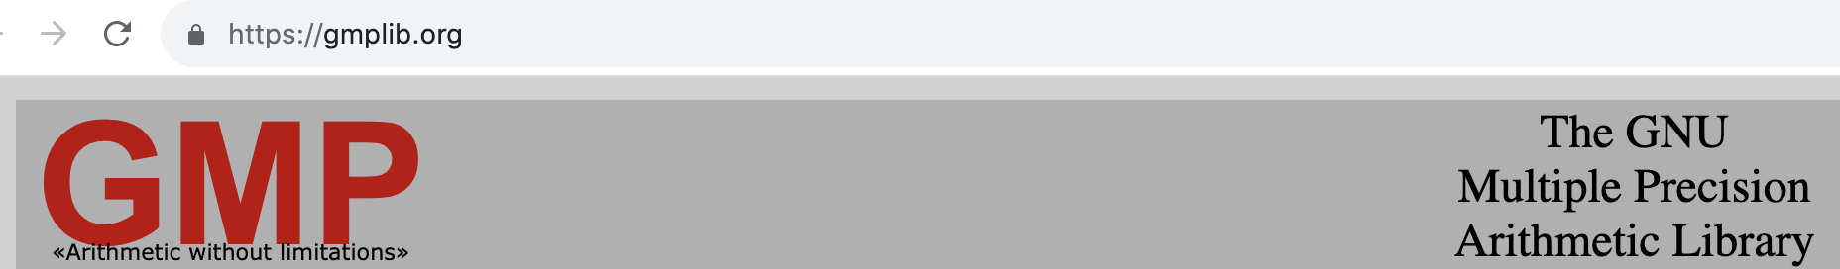
Summary
Carnegie Mellon
IEEE 浮点数有明确的数学性质
Represents numbers of form M x 2E
有了标准，就可以推理和判断浮点运算的性质，不用管实现，
类似于，先计算精确的结果，再作舍入处理
跟现实生活中的算术不一样
不满足结合律和分配律
Makes life difficult for compilers & serious numerical applications programmers

Slide 51
Additional Slides
Carnegie Mellon

Slide 52
构造浮点数
Carnegie Mellon
s | exp | frac
1 | 4-bits | 3-bits
步骤
规范化：Normalize to have leading 1
舍入：Round to fit within fraction
后续规范化：Postnormalize to deal with effects of rounding
例子
Convert 8-bit unsigned numbers to tiny floating point format
Example Numbers
128 10000000
13 00001101?
33 00010001
35 00010011
138 10001010
63 00111111

Slide 53
规范化
Carnegie Mellon
s | exp | frac
1 | 4-bits | 3-bits
需求
转化成规格化形式：1.xxxxx
通过左移调整成：小数的第一位为1
左移过程中，同步减小指数的值
Value Binary Fraction Exponent
128 10000000 1.0000000 7
13 00001101 1.1010000 3
17 00010001 1.0001000 4
19 00010011 1.0011000 4
138 10001010 1.0001010 7
63 00111111 1.1111100 5

Slide 54
舍入
Carnegie Mellon
1.BBGRXXX
G位-Guard bit: 保留结果的最低位
S位-Sticky: OR of remaining bits
R位-1st bit removed
向上舍入的条件
R位 = 1, S位 = 1 ➙ > 0.5，向上舍入
R位 = 1, S位= 0 ➙ 靠偶数舍入 (如果Guard位 = 1时，向上舍入)
原来的值 二进制小数 GRS 是否进位? 舍入后的结果
128 1.0000000 000 N 1.000
13 1.1010000 100 N 1.101
17 1.0001000 010 N 1.000 (舍)
19 1.0011000 110 Y 1.010 (入)
138 1.0001010 011 Y 1.001
63 1.1111100 111 Y 10.000 (入)

Slide 55
后续规范化
Carnegie Mellon
可能存在的问题
舍入步骤可能导致溢出
通过右移1位 & 增加指数值来处理
Value Rounded Exp Adjusted Result
128 1.000 7 128
13 1.101 3 13
17 1.000 4 16
19 1.010 4 20
138 1.001 7 144
63 10.000 5 1.000/6 64 0 1101 000

Slide 56
有趣的数值
Carnegie Mellon
{single,double}
描述 exp frac Numeric Value
Zero 00…00 00…00 0.0
Smallest Pos. Denorm. 00…00 00…01 2^{– {23,52}} x 2^{– {126,1022}}
Single ≈ 1.4 x 10^{–45}
Double ≈ 4.9 x 10^{–324}
Largest Denormalized 00…00 11…11 (1.0 – ε) x 2^{– {126,1022}}
Single ≈ 1.18 x 10^{–38}
Double ≈ 2.2 x 10^{–308}
Smallest Pos. Normalized 00…01 00…00 1.0 x 2^{– {126,1022}}
Just larger than largest denormalized
One 01…11 00…00 1.0
Largest Normalized 11…10 11…11 (2.0 – ε) x 2^{{127,1023}}
Single ≈ 3.4 x 10³⁸
Double ≈ 1.8 x 10³⁰⁸

Slide 57
例题：不同浮点格式之间的转换
假设一个FP6格式A（1-2-3，阶码2位，小数3位）表示的值0 10 111
表示的二进制是多少？（ ）
对应的10进制是多少？ （ ）
转换成一个FP6格式B（1-3-2，阶码3位，小数2位）表示的值
对应的2进制表示是多少？（ ）
对应的10进制是多少？（ ）
再从格式B转换成格式A
对应的2进制表示是多少？（ ）
对应的10进制是多少？（ ）

Slide 58
例题：不同浮点格式之间的转换
假设一个FP6格式A（1-2-3，阶码2位，小数3位）表示的值0 10 111
表示的二进制是多少？（ ）
对应的10进制是多少？ （ ）

Slide 59
例题：不同浮点格式之间的转换
假设一个FP6格式A（1-2-3，阶码2位，小数3位）表示的值0 10 111
表示的二进制是多少？（1.111*2¹ =11.11）
对应的10进制是多少？ （ ）

Slide 60
例题：不同浮点格式之间的转换
假设一个FP6格式A（1-2-3，阶码2位，小数3位）表示的值0 10 111
表示的二进制是多少？（1.111*2¹ =11.11）
对应的10进制是多少？ （3.75）
转换成一个FP6格式B（1-3-2，阶码3位，小数2位）表示的值
对应的2进制表示是多少？（ ）
对应的10进制是多少？（ ）

Slide 61
例题：不同浮点格式之间的转换
假设一个FP6格式A（1-2-3，阶码2位，小数3位）表示的值0 10 111
表示的二进制时多少？（1.111*2¹ =11.11）
对应的10进制是多少？ （3.75）
转换成一个FP6格式B（1-3-2，阶码3位，小数2位）表示的值
对应的2进制表示是多少？
小数调整（保留2位）：1.111 -> 10.00（偶舍入）
指数调整（小数点左移）：10.00*2¹-> 1.000*2²
阶码表示（偏差值为3）：0 101 00
对应的10进制是多少？（___）

Slide 62
例题：不同浮点格式之间的转换
假设一个FP6格式A（1-2-3，阶码2位，小数3位）表示的值0 10 111
表示的二进制时多少？（1.111*2¹ =11.11）
对应的10进制是多少？ （3.75）
转换成一个FP6格式B（1-3-2，阶码3位，小数2位）表示的值
对应的2进制表示是多少？
小数调整（保留2位）：1.111 -> 10.00（偶舍入）
指数调整（小数点左移）：10.00*2¹-> 1.000*2²
阶码表示（偏差值为3）：0 101 00
对应的10进制是多少？（4.0）

Slide 63
例题：不同浮点格式之间的转换
假设一个FP6格式A（1-2-3，阶码2位，小数3位）表示的值0 10 111
表示的二进制时多少？（1.111*2¹ =11.11）
对应的10进制是多少？ （3.75）
转换成一个FP6格式B（1-3-2，阶码3位，小数2位）表示的值
对应的2进制表示是多少？
小数调整（保留2位）：1.111 -> 10.00（偶舍入）
指数调整（小数点左移）：10.00*2¹-> 1.000*2²
阶码表示（偏差值为3）：0 101 00
对应的10进制是多少？（4.0）
再从格式B转换成格式A
对应的2进制表示是多少？（___）
对应的10进制是多少？（___）

Slide 64
例题：不同浮点格式之间的转换
假设一个FP6格式A（1-2-3，阶码2位，小数3位）表示的值0 10 111
表示的二进制时多少？（1.111*2¹ =11.11）
对应的10进制是多少？ （3.75）
转换成一个FP6格式B（1-3-2，阶码3位，小数2位）表示的值
对应的2进制表示是多少？
小数调整（保留2位）：1.111 -> 10.00（偶舍入）
指数调整（小数点左移）：10.00*2¹-> 1.000*2²
阶码表示（偏差值为3）：0 101 00
对应的10进制是多少？（4.0）
再从格式B转换成格式A
对应的2进制表示是多少？（___）
小数调整（保留2位）、指数调整（不需要）、阶码表示（偏差值1）：0 11 000
对应的10进制是多少？（___）

Slide 65
例题：不同浮点格式之间的转换
假设一个FP6格式A（1-2-3，阶码2位，小数3位）表示的值0 10 111
表示的二进制时多少？（1.111*2¹ =11.11）
对应的10进制是多少？ （3.75）
转换成一个FP6格式B（1-3-2，阶码3位，小数2位）表示的值
对应的2进制表示是多少？
小数调整（保留2位）：1.111 -> 10.00（偶舍入）
指数调整（小数点左移）：10.00*2¹-> 1.000*2²
阶码表示（偏差值为3）：0 101 00
对应的10进制是多少？（4.0）
再从格式B转换成格式A
对应的2进制表示是多少？（___）
小数调整（保留2位）、指数调整（不需要）、阶码表示（偏差值1）：0 11 000
对应的10进制是多少？（_阶码为全1，表示溢出为无穷大）

